Slide 1


ОБЩ РЕГЛАМЕНТ ОТНОСНО ЗАЩИТАТА НА ДАННИТЕ
адв. Ралица Гуглева
Адвокатско дружество “Джингов, Гугински, Кючуков и Величков”

Slide 2
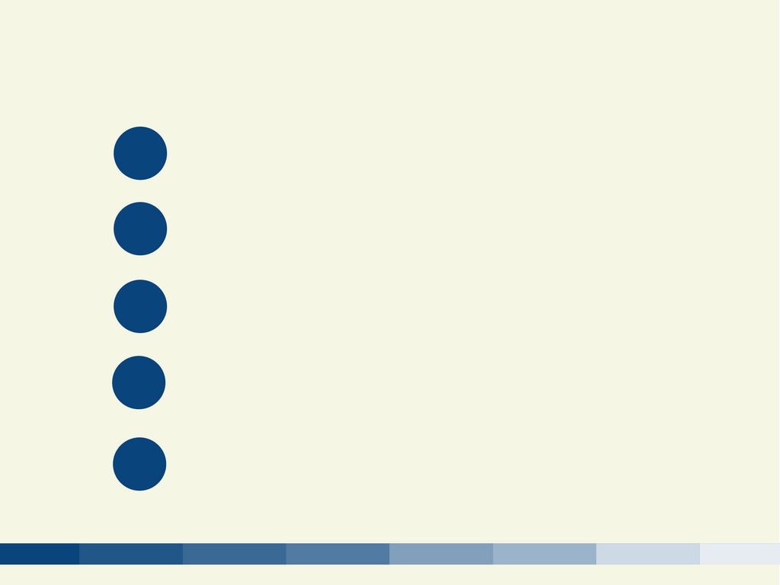
Съдържание
1
      Каква е връзката между Регламента и здравните данни?
2
      Какво представлява Регламентът и какво е новото в уредбата?
3
      Кои са някои от важните положения съгласно Регламента във връзка с обработването на здравни данни?
4
      Какво очакваме от българския законодател и надзор във връзка с
      Регламента?
5
      Какво трябва да направят администраторите и обработващите
      данни?

Slide 3

Регламентът и здравните данни| 1
Здравна информация – чл. 27 от ЗЗ - лични данни, свързани със здравословното състояние, физическото и психическото развитие на лицата и всяка друга информация в медицинската документация.
Лични данни – ЗЗЛД - всяка информация, свързана с идентифицирано физическо лице или физическо лице, което може да бъде идентифицирано.
Чувствителни лични данни – чл.5, ал.1, т.3 от ЗЗЛД – лични данни, отнасящи се до здравето на физическо лице.
Здравна документация – (пар. 1, т.1 от ДР на ЗЗ) –всички форми за регистриране и съхраняване на здравна информация
Здравна информация /здравна документация = данни/носител на данните,
медицинска = здравна

Slide 4

Регламентът и здравните данни| 2
Принцип: обработването на чувствителни лични данни е забранено. Изключения само с изрична разпоредба в първичен нормативен акт: чл. 27 от ЗЗ.
Лечебни заведения: големи администратори на лични данни, обект на засилен надзор.
(Софтуерните) компании, предоставящи услуги на лечебните заведения във връзка с обработването на здравни данни или директно на пациентите: обработващи данните или администратори на лични данни.

Slide 5

Регламентът (“GDPR”)
РЕГЛАМЕНТ (EC) 2016/679 относно защитата на физическите лица във връзка с обработването на лични данни и относно свободното движение на такива данни и за отмяна на Директива 95/46/EО)
Приет на 27 април 2016 г. и в сила от 25 май 2018 г.
Единна уредба за целия ЕС.
Възпроизвежда действащата Директива 95/46/EО и надгражда върху нея.
Има пряко действие; при евентуално противоречие с ЗЗЛД, прилага се Регламентът.
Новото: изисква активно поведение от администраторите и обработващите данни; постоянна грижа и отчетност; доказване на продължително спазване на правилата.

Slide 6

Някои важни положения
съгласно Регламента| 1
„Данни за здравословното състояние“ - лични данни, свързани с физическото или психическото здраве на физическо лице; чувствителни лични данни.
Биометричните данни (като лицеви изображения и дактилоскопични данни) са също чувствителни лични данни.
Могат да се обработват само на някое от следните основания:
      а. Необходимо за целите на медицината, медицинската диагноза, осигуряването на здравни или социални грижи или лечение, или за целите на управлението на услугите и системите за здравеопазване или социални грижи.
      b. Изрично съгласие – Но!; и/или
      c. Жизнено важни интереси на субекта на данни или на друго физическо лице, когато субектът е физически или правно неспособен да даде съгласие.

Slide 7

Някои важни положения
съгласно Регламента| 2
Принцип на свеждане на данните до минимум – чл. 5, ал. 1 т. в):
  Данните да са подходящи, свързани с и ограничени до необходимото във връзка с целите, за които данните се обработват;
  Цел на обработването;
  Необходимост;
  Псевдонимизация;
  Кратък срок;
  Анонимни данни.

Slide 8
Някои важни положения
съгласно Регламента| 3
Задължения и отговорности на администратора:
  „… администраторът въвежда подходящи технически и организационни мерки, за да гарантира и да е в състояние да докаже, че обработването се извършва в съответствие с настоящия Регламент. Тези мерки се преразглеждат и при необходимост се актуализират.“ – чл. 24
  Защита на данните на етапа на проектирането и по подразбиране – чл. 25
  Избор на обработващ данните
  Задължения спрямо субектите – да им осигури възможност да упражняват правото си на достът/ актуализация/ заличаване/ възражение.
  Уведомяване на субектите и на КЗЛД в случай на нарушена сигурност.

Slide 9

Някои важни положения
съгласно Регламента| 4
6. Задължения и отговорност на обработващия данните:
  Да действа в съответствие с инструкциите на администратора
  Да не излиза от делегираните права;
  Да пази данните;
  Да осигури зачитане на правата на субектите;
  Да получи предварително одобрение от администратора за всяко делегиране на подизпълнител;
  Да уведоми администратора в случай на пробив в системата/накърняване неприкосновеността на данните.
  Договор с администратора и с всеки подизпълнител: задължително съдържание.

Slide 10
Някои важни положения
съгласно Регламента| 5
7. Задължение за отчетност на администратора и на обработващия данните:
    Регистър/ри за дейностите по обработване – чл.30; и
    Оценка на въздействието върху защита на личните данни – чл.35.

Slide 11

Някои важни положения
съгласно Регламента|6
Оценка на въздействието:
  Сега се прави въз основа на Наредба № 1 на КЗЛД за всеки конкретен регистър;
  Начин да се демонстрира отчетност, насърчава се от КЗЛД;
  Оценка на риска за субектите на данни техните лични права и свободите да бъдат засегнати от обработването на данните;
  Задължителна е за мащабно обработване на (чувствителни) лични данни;
  Анализът се прави, за да се установи какви са рисковете и как те могат да бъдат сведени до минимум;
  Минимално задължително съдържание на анализа;
  Въвеждане на мерки и решения, с които се адресират съответните рискове;
  Актуализация при промяна на риска.

Slide 12

Някои важни положения съгласно Регламента | 7
9. Длъжностно лице по защита на личните данни (“DPO”) – чл. 37:
  Задължително за администратори/обработващи данните на голям брой субекти или обработващи чувствителни данни;
  Функции: съветник по въпросите на защита на личните данни; лице за контакт с КЗЛД и субектите на данни;
  Специална квалификация и сертифициране от КЗЛД.

Slide 13

Някои важни положения съгласно Регламента | 8
10. Привеждане в изпълнение. Надзор за спазване на Регламента:
  КЗЛД е основният компетентен орган по надзора;
  Възможна компетентност на надзорни органи и от други юрисдикции;
  Указания по прилагането и препоръчителни правила (“Guidelines”);
  Административно-наказателна отговорност: от задължителни предписания до налагане на глоби в размер до 2 или 4 % от общия годишен оборот или, съответно, 10 или 20 млн. евро, която от двете суми е по-голяма);
  право на субектите на данни да търсят обезщетение за вреди.

Slide 14
Какво очакваме от българския законодател и надзор ?
ЗИД на ЗЗЛД – ще засегне и ЗЗ.
Изменение на действащата подзаконова уредба.
Тълкувания, насоки, препоръки от КЗЛД по прилагането на Регламента.
Обучение и сертифициране на длъжностни лица по защита на личните данни.

Slide 15
Какво трябва да направите?
Ако сте в заварено положение: да не чакате 25 май 2018 г.;
Ако сега ще стартирате: да проектирате процесите и системата си съобразно Регламента.
Предстои по-затегнат и сложен режим: трябва да се подготвите;
Да се започне работа за привеждане в съответствие веднага:
      преглед (одит): какви данни, на какво основание, на кого се прехвърлят, на какви носители, как се справят с исканията на субектите и пр.;
      Преглед/ разработване на необходимите документи: форми за съгласие, договори, вътрешни правила, процедури и др.;
      Преглед на архитектурата/структурата на процесите и системите;
      Обучение на персонала.
Да ангажирате активно и другите участници в системата – НЗОК, НОИ, МЗ, възложители на клинични изпитвания, организации в индустрията, застрахователи и др.

Slide 16

ВЪПРОСИ?

Slide 17

Благодаря за вниманието!
адв. Ралица Гуглева
Адвокатско дружество “Джингов, Гугински, Кючуков и Величков”
ralitsa.gougleva@dgkv.com
www.dgkv.com

